Slide 1

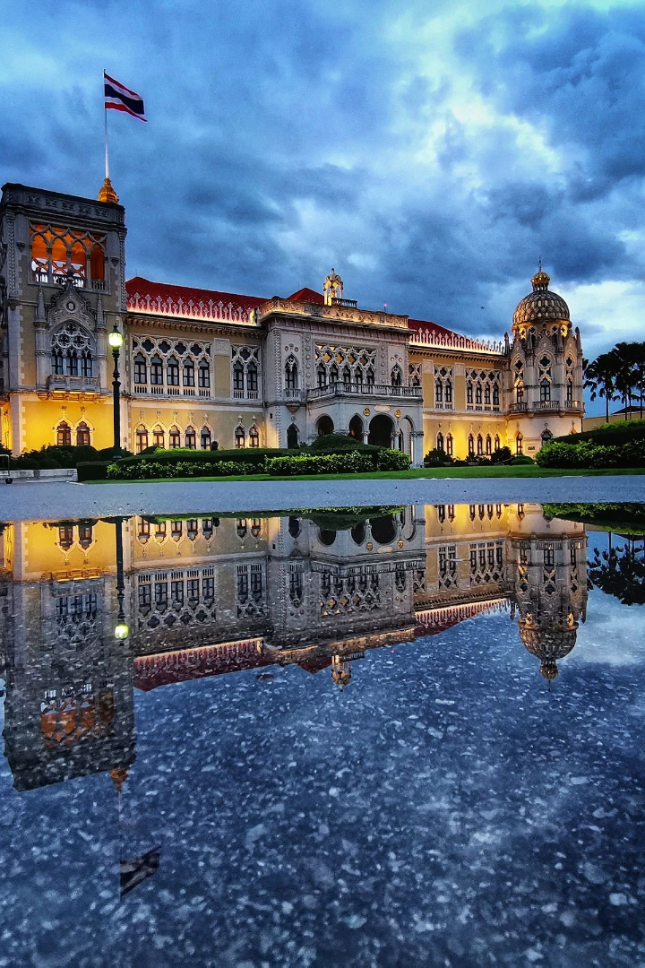
การวิเคราะห์นโยบายสาธารณะ DAD 5305
นโยบายสาธารณะของไทยด้านต่าง ๆ
1. ด้านการเมือง
2. ด้านการปกครอง
3. ด้านสังคม
4. ด้านสิ่งแวดลัอม
5. ด้านความมั่นคง
- อุปสรรค / ปัญหาในการบริหารนโยบายสาธารณะ
- การขับเคลื่อนนโยบายสาธารณะไปสู่การปฏิบัติ
(หลักการ, อุปสรรคสำคัญ, ปัจจัยสิ่งแวดล้อมที่มีอิทธิพล)
ดร. เอื้ออัมพร ทิพยทิฆัมพร

Slide 2
การบริหารนโยบายสาธารณะ
ในด้านการเมืองของไทย
การส่งเสริมการปรับปรุงระบบการปกครอง
การสร้างความเสมอภาคและพัฒนาท้องถิ่น
การปรับตัวเข้ากับเศรษฐกิจ
และความเปลี่ยนแปลงทางเทคโนโลยี
การสร้างความสัมพันธ์ระหว่างประเทศ
การปรับปรุงระบบศาล
การปรับปรุงการปกครองท้องถิ่น
การสนับสนุนการลงมติและการประชาธิปไตย
การกระจายสิทธิและการเข้าถึงทรัพยากรต่าง ๆ
การส่งเสริมการพัฒนาท้องถิ่น
การเข้าร่วมองค์กรระหว่างประเทศ
การเซ็นสัญญาการค้า
การสนับสนุนการควบคุมโรคต่าง ๆ
การส่งเสริมการศึกษาและการอบรมทักษะในการทำงาน
การสนับสนุนธุรกิจ SME
การสนับสนุนการนำเทคโนโลยีใหม่ ๆ เข้ามาใช้ในกิจการ

Slide 3
การบริหารนโยบายสาธารณะ
ในด้านการปกครองของไทย
นโยบายการสร้างระบบการปกครองที่มีความโปร่งใสและเปิดเผย
นโยบายการส่งเสริมความมั่นคงทางการเมือง
เน้นการเพิ่มความโปร่งใสในกระบวนการตัดสินใจของรัฐบาลและเพิ่มความเปิดเผยในการประชุมสภาผู้แทนราษฎร
เน้นการเสริมสร้างความมั่นคงทางการเมือง รวมถึงการควบคุมการใช้กำลังทางทหารและการรักษาความสงบในพื้นที่ที่มีสภาพการณ์ที่ไม่สงบ

Slide 4
การบริหารนโยบายสาธารณะ
ในด้านการปกครองของไทย (ต่อ)
นโยบายการส่งเสริมความเป็นอยู่ที่ดีในสังคม
นโยบายการสร้างความสงบและความมั่นคงในพื้นที่ที่มีความขัดแย้ง
นโยบายการสร้างสังคมที่ยั่งยืนและเท่าเทียม
มุ่งเสริมสร้างความสัมพันธ์ที่ดีระหว่างประชาชนและองค์กรต่างๆ รวมถึงการส่งเสริมความร่วมมือและการเข้าร่วมในกิจกรรมทางสังคม
เน้นการสร้างสังคมที่เท่าเทียมกันทุกกลุ่ม รวมถึงการส่งเสริมความเป็นอยู่ที่ยั่งยืนให้กับประชาชนทุกชนชั้น
เน้นการส่งเสริมความสงบและความมั่นคงในพื้นที่ที่มีความขัดแย้ง รวมถึงการปราบปราม/ประนีประนอมในพื้นที่ ที่เกิดความขัดแย้ง

Slide 5
การบริหารนโยบายสาธารณะ
ในด้านสังคมของไทย
นโยบายความเสมอภาค
ให้ความสำคัญในการพัฒนาทักษะ และโอกาสทางการศึกษาสำหรับประชาชนทุกกลุ่ม
นโยบายคุ้มครองเด็กและครอบครัว
การป้องกันสิทธิและการประกันความเป็นอยู่ของเด็กและครอบครัว
นโยบายการส่งเสริมสุขภาพ
การให้การสนับสนุนในการดูแลผู้สูงอายุ และเด็กที่มีปัญหาพิเศษ
การพัฒนาสภาพแวดล้อมที่
ส่งเสริมสุขภาพ
การสนับสนุนการรับประทานอาหารที่ดีต่อสุขภาพ / การออกกำลังกาย

Slide 6
การบริหารนโยบายสาธารณะ
ในด้านสังคมของไทย (ต่อ)
นโยบายการส่งเสริมสวัสดิการและคุ้มครองสิทธิพลเมือง
มุ่งเสริมสวัสดิการและความคุ้มครองสิทธิให้กับพลเมืองที่มีการด้อยค่าในสังคม โดยเน้นการให้บริการด้านสุขภาพ การศึกษา ที่พักอาศัย และความเป็นอยู่ที่มั่นคง
นโยบายการส่งเสริมการทำงานและอาชีพ
การส่งเสริมโอกาสในการทำงานและอาชีพที่มีความสอดคล้องกับความต้องการของตลาดแรงงาน การให้สิทธิและการส่งเสริมความเท่าเทียมในการทำงาน

Slide 7
การบริหารนโยบายสาธารณะ
ในด้านสิ่งแวดล้อมของไทย
นโยบายการบริหารจัดการทรัพยากร
ธรรมชาติ
นโยบายสิ่งแวดล้อมและการเสียภาษี
นโยบายการจัดการขยะและการบริหารจัดการของเสีย
นโยบายการลดมลพิษและสภาพแวดล้อม
การยกเว้นภาษี
สำหรับผู้ที่
ลงทุนในเทคโนโลยี
ที่เป็นมิตร
กับสิ่งแวดล้อม
การเสียภาษีสำหรับ
พลังงานที่ใช้เป็น
แหล่งพลังงานทดแทน
ลดการปล่อยมลพิษลงในอากาศ น้ำ
และ ดิน
ส่งเสริมการใช้เทคโนโลยีที่เป็นมิตรกับสิ่งแวดล้อม
การอนุรักษ์ป่าไม้
การเก็บรักษา
ทรัพยากร
ทางทะเล
การนำขยะกลับมาใช้ใหม่ (Reuse)
การรีไซเคิล
(Recycle)
การกำจัดขยะมูลฝอยที่เหมาะสม

Slide 8



การบริหารนโยบายสาธารณะ
ในด้านสิ่งแวดล้อมของไทย (ต่อ)
นโยบายการประหยัดพลังงานและการใช้พลังงานทดแทน
นโยบายอนุรักษ์ทรัพยากรทางทะเลและสิ่งแวดล้อม
นโยบายปรับปรุง และการประกันคุณภาพอากาศ
การส่งเสริมการใช้พลังงานแสงอาทิตย์
การพัฒนาการเก็บรักษาพลังงานจากแหล่งที่มีอยู่
การป้องกันการทำลายของชุมชนชายฝั่ง
การรักษาชายฝั่งให้สะอาด
การควบคุมมลพิษ
ในอากาศ
กำหนดมาตรฐาน
คุณภาพอากาศ

Slide 9
การบริหารนโยบายสาธารณะ
ในด้านความมั่นคงของไทย
นโยบายการรักษาความสงบและความมั่นคงในภูมิภาค
นโยบายการคุ้มครองความมั่นคงและความปลอดภัยของประชาชน
นโยบายการรักษาความมั่นคงทางสังคม
มุ่งเสริมสร้างความสงบและความมั่นคงทางภูมิภาค
การต่อสู้กับกลุ่มก่อการร้ายและการสนับสนุนองค์กรระหว่างประเทศในเหตุการณ์ที่เกี่ยวข้องกับความมั่นคงในพื้นที่
เน้นการสร้างความสามัคคีและความสงบสุขในสังคม
การส่งเสริมการทำงานร่วมกันของภูมิภาคและสังคมในการแก้ไขปัญหาที่เกิดขึ้นในสังคม
ให้ความสำคัญในการคุ้มครองความปลอดภัยของประชาชน
การเสริมสร้างความระมัดระวังเพื่อป้องกันอุบัติเหตุ การระบาดของโรค และอาชญากรรม

Slide 10
การบริหารนโยบายสาธารณะ
ในด้านความมั่นคงของไทย (ต่อ)
นโยบายการพัฒนาทางอาชญากรรมและกฎหมาย
นโยบายการส่งเสริมความมั่นคงทางเศรษฐกิจ
มุ่งเสริมสร้างระบบกฎหมายที่เข้มแข็งและสามารถปรับตัวกับสภาพการเปลี่ยนแปลงในสังคมได้ สร้างระบบ
ที่มีประสิทธิภาพเพื่อการปฏิบัติตามกฎหมาย
การบังคับใช้กฎหมายอย่างมีประสิทธิภาพ เพื่อการควบคุมอาชญากรรม
ให้ความสำคัญในการส่งเสริมเศรษฐกิจที่มั่งคั่งและความเจริญก้าวหน้า
การสร้างโอกาสในการทำงานและการเติบโตของธุรกิจที่ยั่งยืน

Slide 11



ตัวอย่าง นโยบายการพัฒนาเทคโนโลยี
นโยบายการส่งเสริมการวิจัยและพัฒนาเทคโนโลยี
นโยบายการส่งเสริมการใช้เทคโนโลยีอย่างมีประสิทธิภาพ
นโยบายการส่งเสริมนวัตกรรมทางธุรกิจ
การสนับสนุนการวิจัยและพัฒนาที่สร้างความคิดสร้างสรรค์และมีส่วนร่วมในการแก้ปัญหาทางปัญญาประดิษฐ์อย่างสร้างสรรค์
การสนับสนุนการใช้เทคโนโลยีใหม่ๆ อย่างจริงจังในด้านต่างๆ และการสร้างโอกาสในการทำธุรกิจใหม่ๆ
การส่งเสริมการนวัตกรรมและความคิดสร้างสรรค์ในธุรกิจ รวมถึงการทำให้ธุรกิจสามารถเข้าสู่ตลาดใหม่ๆได้

Slide 12
ตัวอย่าง นโยบายการพัฒนาทางการเกษตร
1
นโยบายการส่งเสริมเกษตรยั่งยืน
2
นโยบายการยกระดับพื้นที่เกษตร
3
นโยบายการทำให้เกษตรกรทั้งหมดเข้าถึงการใช้เทคโนโลยีที่สมเหตุสมผล
การส่งเสริมการพัฒนาเกษตรที่สามารถสร้างรายได้ในระยะยาวและพัฒนาชุมชน
การสนับสนุนสิ่งแวดล้อมและการเติบโตพื้นที่เกษตร เพื่อส่งเสริมการเพาะปลูกผักและผลไม้
การส่งเสริมให้เกษตรกรต่างๆ มีการเชื่อมต่อกันเพื่อแลกเปลี่ยน รวมถึงการเพิ่มโอกาสในการเข้าถึงสินเชื่อเพื่อพัฒนาธุรกิจ

Slide 13
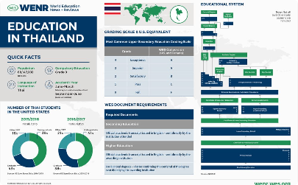


ตัวอย่าง นโยบายสนับสนุนการศึกษาและการเรียนรู้
นโยบายการพัฒนาการศึกษาและการอนุรักษ์ศิลปะและวัฒนธรรม
นโยบายการส่งเสริมการพัฒนาอาชีพและแรงงาน
นโยบายการส่งเสริมการศึกษาในด้านเทคโนโลยีและการพัฒนาระบบการศึกษา
การส่งเสริมการเรียนรู้ทักษะและการศึกษาสำหรับกลุ่มบุคคลที่บกพร่องในกระบวนการศึกษา รวมถึงการสนับสนุนศิลปะและวัฒนธรรมท้องถิ่น
การส่งเสริมการพัฒนาอาชีพและแรงงานให้เหมาะสมกับตลาดแรงงาน รวมถึงการที่จะให้สิทธิและโอกาสเท่าเทียมในการทำงาน
การส่งเสริมการศึกษาในด้านเทคโนโลยีและการพัฒนาระบบการศึกษาเพื่อให้ผู้เรียนมีสิ่งที่จำเป็นในการแข่งขันในตลาดแรงงาน

Slide 14

การบริหารนโยบายสาธารณะ: อุปสรรคและแนวทาง
อุปสรรคและปัญหาในการบริหารนโยบายสาธารณะ
การบริหารนโยบายสาธารณะ เป็นกระบวนการที่ซับซ้อนต้องพิจารณาและตัดสินใจต่างๆ เพื่อให้สามารถประสบความสำเร็จและเป็นประโยชน์ต่อสังคมได้อย่างมีประสิทธิภาพ
การขับเคลื่อนนโยบายสาธารณะไปสู่การปฏิบัติ
หลักการในการขับเคลื่อนนโยบายสาธารณะไปสู่การปฏิบัติ
อุปสรรคสำคัญในการนำนโยบายสาธารณะไปสู่การปฏิบัติ
ปัจจัยสิ่งแวดล้อมที่มีอิทธิพลต่อนโยบายสาธารณะ

Slide 15
อุปสรรคของการบริหารนโยบายสาธารณะ
1
การฝ่าฝืนกฎหมายและการทุจริต
2
การขาดความโปร่งใสและการมีส่วนร่วม
3
ความแตกแยกและขั้นตอนการตัดสินใจที่ซับซ้อน
อุปสรรคในการดำเนินการนโยบายสาธารณะสามารถเกิดขึ้นจากการฝ่าฝืนกฎหมายและการทุจริตของบุคคลในตำแหน่งอำนวยการหรือการบริหารงาน
การบริหารนโยบายสาธารณะอาจขาดความโปร่งใสและการมีส่วนร่วมจากประชาชน ที่สามารถส่งผลให้ให้การตัดสินใจที่ไม่เหมาะสมหรือไม่ได้สะท้อนความต้องการและความเป็นอยู่ของประชาชน
อุปสรรคอื่น ๆ อาจเกิดจากความแตกแยกในการตัดสินใจระหว่างหน่วยงานที่เกี่ยวข้องหรือความซับซ้อนของกระบวนการตัดสินใจที่ซับซ้อนทำให้การดำเนินการไม่ราบรื่นหรือช้าลง
4
การเผชิญกับอุปสรรค
ทางการเงิน
5
การแก้ปัญหาชั่วคราว
อาจเผชิญกับปัญหาการบริหารนโยบายสาธารณะที่แก้ไขปัญหาเพียงแค่ช่วงเวลาสั้นๆ โดยไม่ให้ความสำคัญกับการแก้ไขปัญหาต้นตอที่สร้างความยั่งยืน และไม่ได้เรียนรู้จากประสบการณ์ในการบริหารนโยบายสาธารณะในอดีต
การบริหารนโยบายสาธารณะอาจเจอกับข้อจำกัดทางการเงิน เช่น ขาดแคลนงบประมาณหรือปัญหาทางการเงินที่อาจจำกัดความสามารถในการดำเนินการ

Slide 16
การขับเคลื่อนนโยบายสาธารณะไปสู่การปฏิบัติ
1
หลักการ
หลักการชั่งความเป็นไปได้และมีเหตุผล, หลักการชั่งความเป็นอยู่ของประชาชน, หลักการความเท่าเทียมและยุติธรรม, หลักการความร่วมมือ
2
อุปสรรคสำคัญ
ข้อจำกัดทางการเงินและทรัพยากร, ปัญหาในกระบวนการปฏิบัติ, อุปสรรคทางนโยบาย, ความเปลี่ยนแปลงของสภาพแวดล้อม, ปัญหาความสัมพันธ์ระหว่างองค์กรและประชาชน
3
ปัจจัยสิ่งแวดล้อมที่มีอิทธิพล
ปัจจัยด้านสิ่งแวดล้อมอื่นๆ ที่ไม่ใช่การเมือง (เศรษฐกิจ สังคม ฯลฯ)
ปัจจัยด้านการเมือง

Slide 17

หลักการในการขับเคลื่อน
นโยบายสาธารณะไปสู่การปฏิบัติ
1
หลักการชั่งความเป็นไปได้และมีเหตุผล
2
หลักการชั่งความเป็นอยู่ของประชาชน
นโยบายสาธารณะควรสอดคล้องกับสภาพความเป็นไปได้และมีเหตุผลที่มีพื้นฐาน รวมถึงคำนึงถึงข้อมูลและการวิเคราะห์ที่เป็นฐานที่สามารถพิจารณาความเป็นไปได้ของนโยบาย
นโยบายสาธารณะควรคำนึงถึงความคิดเห็นและความต้องการของประชาชนที่ได้รับผลกระทบจากนโยบาย
3
หลักการความเท่าเทียมและยุติธรรม
4
หลักการความร่วมมือ
นโยบายสาธารณะควรให้ความสำคัญในการสร้างความร่วมมือระหว่างหน่วยงานต่าง ๆ และกลุ่มสังคมต่าง ๆ เพื่อส่งเสริมการดำเนินการให้เกิดผลดีต่อสังคม
นโยบายสาธารณะควรส่งเสริมความเท่าเทียมและยุติธรรมในการให้บริการและการจัดสรรทรัพยากรต่าง ๆ

Slide 18

อุปสรรคสำคัญ
ในการนำนโยบายสาธารณะ
ไปสู่การปฏิบัติ
1
ข้อจำกัดทางการเงิน
และทรัพยากร
2
ปัญหาในกระบวนการ
ปฏิบัติ
ข้อจำกัดทางการเงินและทรัพยากรอาจขัดขวางการดำเนินการนโยบาย
กระบวนการที่ซับซ้อนหรือยากลำบากอาจเป็นอุปสรรคในการดำเนินการ
3
นโยบายที่มีปมขัดแย้ง
4
ความเปลี่ยนแปลงของ
สภาพแวดล้อม
มีการถกแย้งกันของฝั่งที่เห็นด้วยและเห็นต่าง ต่อสู้กันในประเด็นของนโยบาย ที่ส่งผลกระทบจนเป็นอุปสรรคต่อการนำนโยบายไปสู่การปฏิบัติ
การขัดแย้งระหว่างองค์กรกับประชาชนสามารถส่งผลต่อการดำเนินการนโยบายอย่างประสบความสำเร็จได้
5
ปัญหาความสัมพันธ์ระหว่างองค์กรและประชาชน
การเกิดความขัดแย้งหรือความไม่เข้าใจในระหว่างองค์กรกับประชาชนอาจทำให้กระบวนการนำนโยบายไปสู่การปฏิบัติไม่สามารถเกิดขึ้นได้

Slide 19

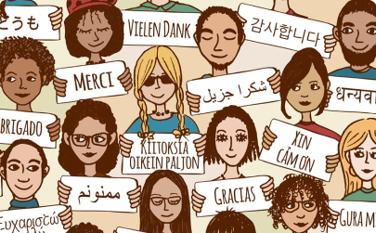
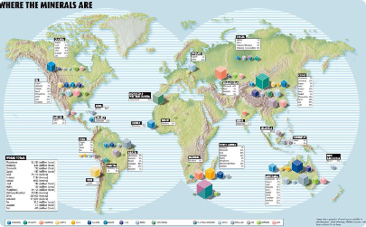
ปัจจัยสิ่งแวดล้อมที่มีอิทธิพลต่อ
นโยบายสาธารณะ
เศรษฐกิจ
สังคม
ปัจจัยสิ่งแวดล้อมอื่นๆ
ระดับการพัฒนา
ระดับของทรัพยากร
ระดับของการกระจายทรัพยากร
วัฒนธรรม
บรรทัดฐานทางสังคม
ภูมิศาสตร์
ประวัติศาสตร์
เทคโนโลยี
ทรัพยากรธรรมชาติ

Slide 20
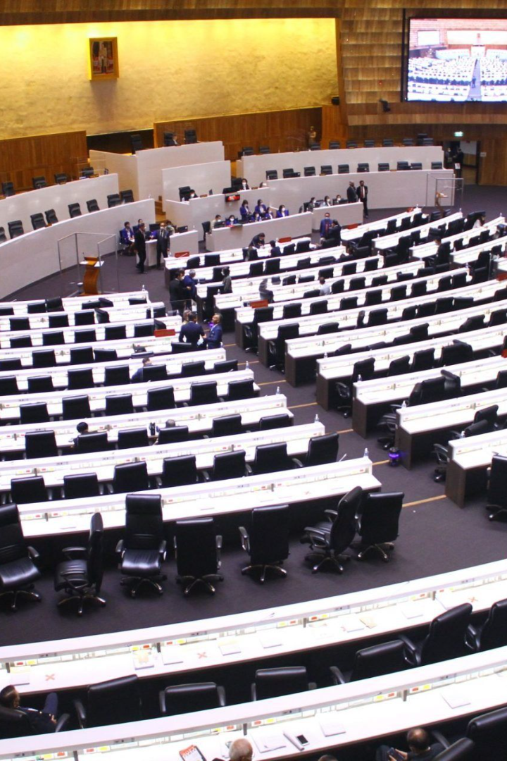
ปัจจัยสิ่งแวดล้อมที่มีอิทธิพลต่อนโยบายสาธารณะ (ต่อ)
สถาบันการเมือง
พรรคการเมือง
รัฐสภา
รัฐบาล

Slide 21
ปัจจัยสิ่งแวดล้อมที่มีอิทธิพลต่อ
นโยบายสาธารณะ (ต่อ)
กระบวนการนโยบายสาธารณะในระบบการเมือง
Dye (1998) ได้เสนอแนวคิด กระบวนการนโยบายสาธารณะว่า การศึกษานโยบายสาธารณะ บ่อยครั้งมุ่งเน้นไปดูว่านโยบายเกิดขึ้นได้อย่างไรมากกว่าดูเนื้อหานโยบายหรือสาเหตุและผลทีตามมาของนโยบาย ในการศึกษาว่านโยบายต่าง ๆ เกิดขึ้นได้อย่างไร โดยทั่วไปจะพิจารณาชุดของกิจกรรมหรือกระบวนการที่เกิดขึ้นในระบบการเมือง (political system) ตามนัยของตัวแบบกระบวนการ (process model) โดยสามารถระบุขั้นตอน และแต่ละขั้นตอนสามารถแยกส่วนกันในการตรวจสอบได้
ระบุปัญหานโยบาย (Identification)
จัดทำวาระ (Agenda Setting)
ร่างนโยบาย (Formulation)
ประกาศ ทำให้ชอบด้วยกฎหมาย (Legitimation)
นำนโยบายไปปฏิบัติ (Implementation)
ประเมินผลนโยบาย (Evaluation)

Slide 22
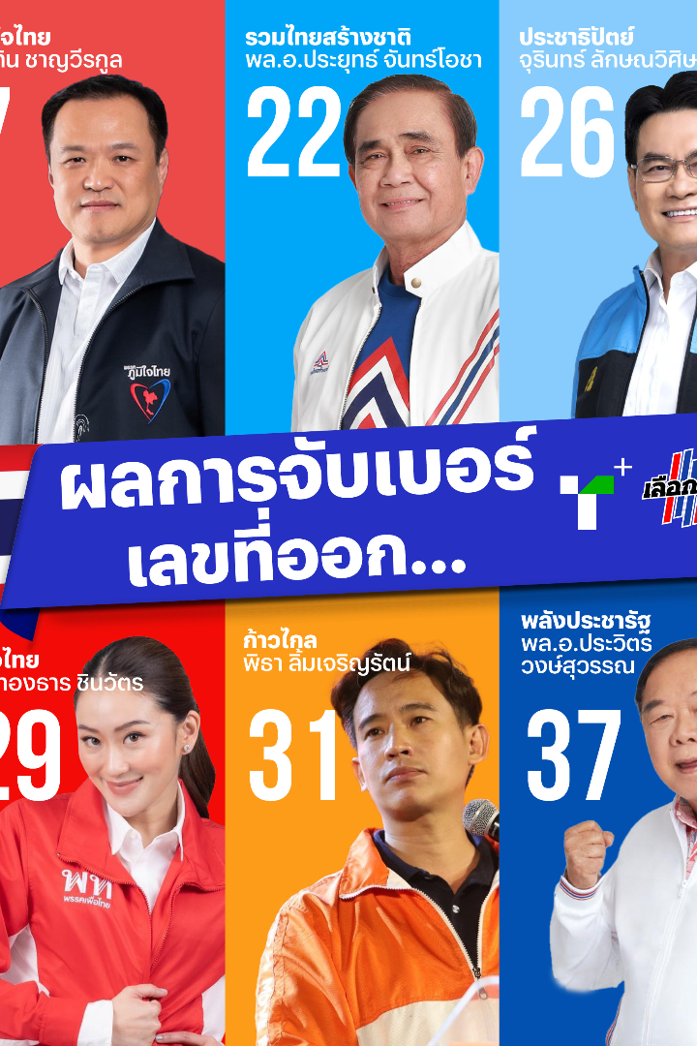
ปัจจัยสิ่งแวดล้อมที่มีอิทธิพลต่อนโยบายสาธารณะ (ต่อ)
พฤติกรรมทางการเมือง
ผู้นำแบบประชาธิปไตย
ผู้นำแบบเผด็จการ
ผู้นำแบบเสรีนิยม

